Slide 1
Center Alignment
Von Karrer, Bischof, Stäuble

Slide 2
Was ist Center Alignment?
Zentrierte Ausrichtung
Von Elementen
Positionierung

Slide 3
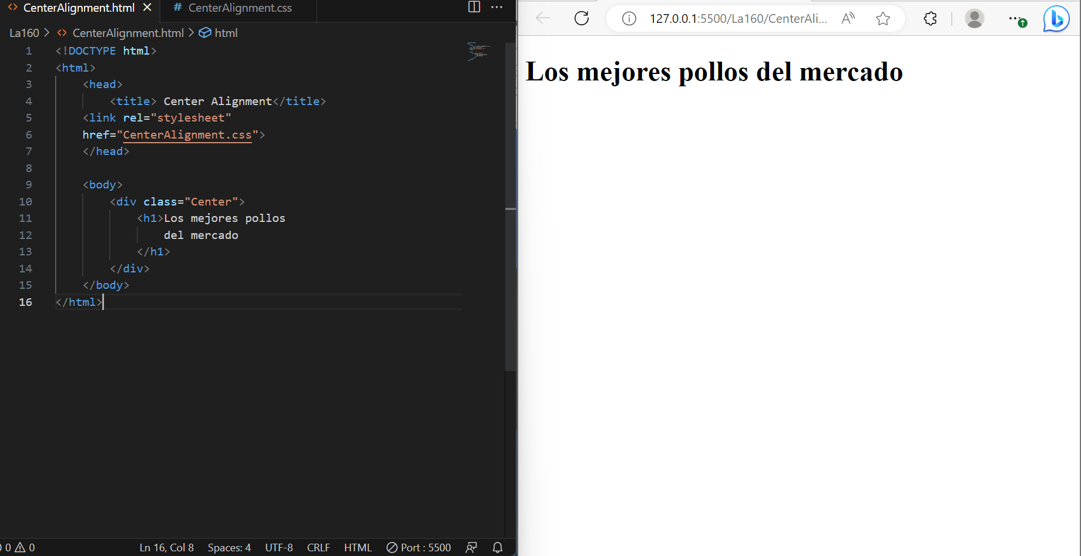

Slide 4
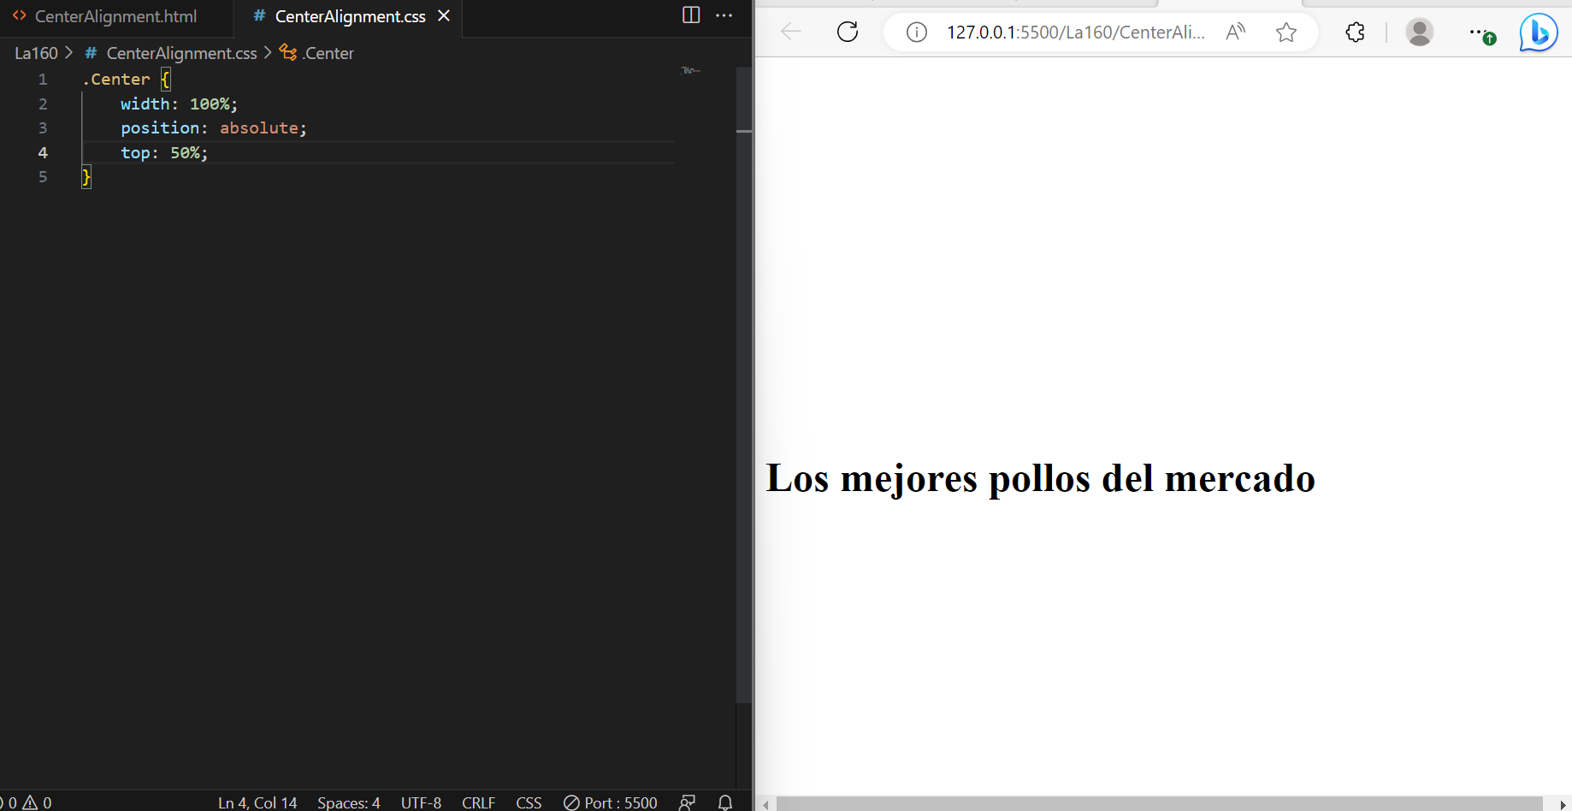

Slide 5
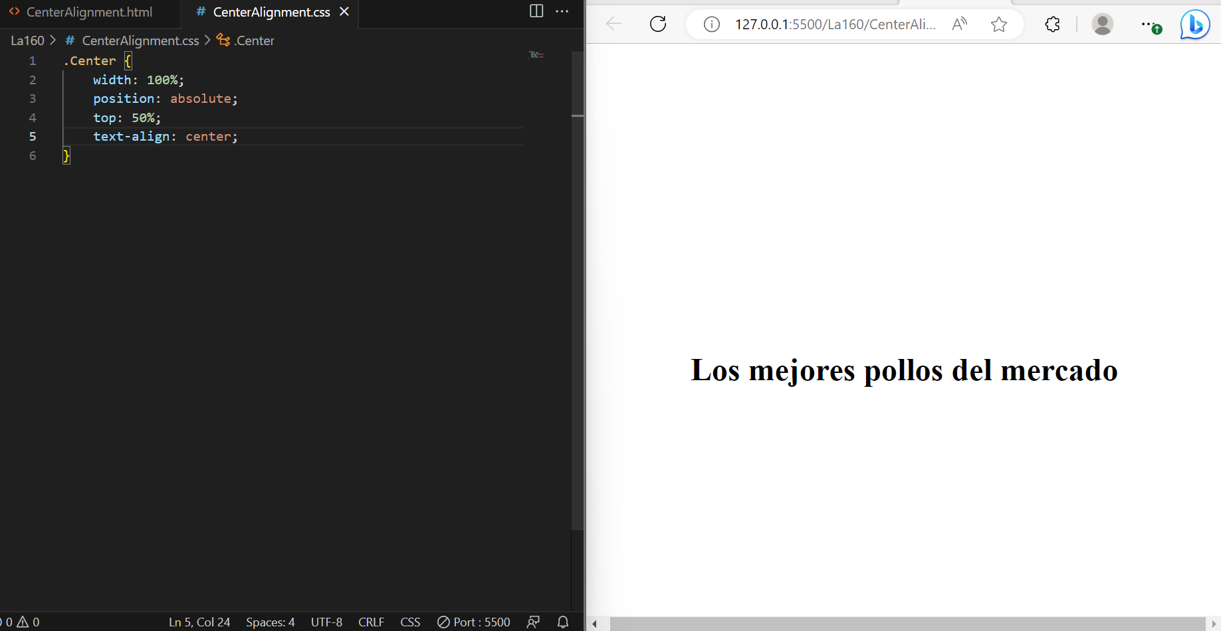

Slide 6

Vielen Dank fürs zuhören

